Slide 1
Государственная инспекция строительного и жилищного надзора Ненецкого автономного округа
ИЗМЕНЕНИЯ
В ЖИЛИЩНОМ ЗАКОНОДАТЕЛЬСТВЕ
10 марта 2016 года
г. Нарьян-Мар

Slide 2
Изменения в жилищном законодательстве
Федеральный закон от 29.06.2015
№ 176-ФЗ «О внесении изменений в Жилищный кодекс Российской Федерации и отдельные законодательные акты Российской Федерации»

Slide 3
Изменения в жилищном законодательстве
Введены части 4.2, 4.3 статьи 44 ЖК РФ:
1. Расширены полномочия совета многоквартирного дома – принятие решений о текущем ремонте общедомового имущества
2. Расширены полномочия председателя совета многоквартирного дома – принятие решение по вопросам не относящимся к компетенции совета МКД и общего собрания собственников МКД
Новые полномочия появляются при наличии соответствующего решения общего собрания собственников

Slide 4
Изменения в жилищном законодательстве
Появились новые формы проведения общих собраний собственников в МКД:
1. Заочная форма может проводиться с использованием системы ГИС ЖКХ (dom.gosuslugi.ru)
2. Появилась возможность очно-заочного голосования:
участники общего собрания на месте обсуждают вопросы повестки дня и принимают решения, а остальные собственники голосуют в заочной форме путем заполнения бюллетеней

Slide 5
Изменения в жилищном законодательстве
Введена уголовная ответственность за подделку
протоколов собраний собственников и бюллетеней:
Статья 46 ЖК РФ, часть 1: Решения и протокол общего собрания собственников помещений в многоквартирном доме являются официальными документами как документы, удостоверяющие факты, влекущие за собой юридические последствия в виде возложения на собственников помещений в многоквартирном доме обязанностей в отношении общего имущества в данном доме, изменения объема прав и обязанностей или освобождения этих собственников от обязанностей.

Slide 6
Изменения в жилищном законодательстве
Введена уголовная ответственность за подделку
протоколов собраний собственников и бюллетеней:
Статья 327 УК РФ, часть 1: Подделка официального документа, предоставляющего права или освобождающего от обязанностей, в целях его использования либо сбыт такого документа, - наказываются ограничением свободы на срок до двух лет, либо принудительными работами на срок до двух лет, либо арестом на срок до шести месяцев, либо лишением свободы на срок до двух лет.

Slide 7
Изменения в жилищном законодательстве
Копии документов общих собраний собственников подлежат сдаче в управляющие организации и ГЖИ:
1. Протокол общего собрания собственников + решения собственников в копиях сдаются в УК, ТСЖ в течение 10 дней после проведения общего собрания собственников. Ответственный: инициатор общего собрания собственников.
2. Протокол общего собрания собственников + решения собственников в копиях сдаются в ГЖИ в течение 5 дней после их получения. Ответственный: УК, ТСЖ.
≥ 2 протокола за 3 месяца → Проверка ГЖИ → …

Slide 8
Изменения в жилищном законодательстве
Появляется новый вид коммунальной услуги:
В 2017 году в квитанциях на оплату жилищно-коммунальных услуг появится новая строка: «Обращение с твердыми коммунальными отходами».
Сегодня данная услуга включена в структуру платы за содержание общедомового имущества, т.о. при появлении новой КУ размер платы за содержание должен уменьшиться.
Услугу на всей территории НАО будет оказывать одна и та же организация – региональный оператор.

Slide 9
Изменения в жилищном законодательстве
Отменяется оплата коммунальных услуг на общедомовые нужды:
Расходы на холодную воду, горячую воду, электрическую энергию, тепловую энергию, потребляемые при содержании общего имущества в многоквартирном доме, а также на отведение сточных вод в целях содержания общего имущества в многоквартирном доме включаются в плату за содержание общедомового имущества.
Таким образом, с 2017 года все перечисленные расходы перейдут из строк КУ в тариф на содержание.

Slide 10
Изменения в жилищном законодательстве
За некачественные коммунальные услуги потребители получат денежные компенсации:
Согласно ч. 4 ст. 157 ЖК РФ при предоставлении некачественной коммунальной услуги потребителю производится снижение оплаты. Дополнительно виновник нарушения качества КУ обязан уплатить потребителю штраф.
Раньше: некачественная КУ → снижение оплаты
Теперь: некачественная КУ → снижение оплаты + штраф с УК или РСО в пользу потребителя

Slide 11
Изменения в жилищном законодательстве
За ошибки в квитанциях потребители получат денежные компенсации:
Согласно ч. 6 ст. 157 ЖК РФ при неправильном начислении платы за КУ, если это повлекло увеличение размера платы, виновное лицо обязано выплатить штраф потребителю (за исключением случаев, когда ошибка в квитанции обнаружена и устранена до обращения потребителя и (или) оплаты этой квитанции).
Раньше: ошибка в квитанции → перерасчет
Теперь: ошибка в квитанции → перерасчет + штраф в пользу потребителя

Slide 12
Изменения в жилищном законодательстве
За некачественные коммунальные услуги и ошибки в квитанциях потребители получат денежные компенсации:
Пример: в МКД предоставлялась некачественная КУ, при этом потребители получили квитанции на оплату в 100 % размере.
Раньше: обращение потребителя в УК → перерасчет
Теперь: обращение потребителя в УК → перерасчет + штраф с в пользу потребителя за некачественную КУ + штраф в пользу потребителя за ошибки в квитанции

Slide 13
Изменения в жилищном законодательстве
Федеральный закон от 03.11.2015
№ 307-ФЗ «О внесении изменений в отдельные законодательные акты Российской Федерации в связи с укреплением платежной дисциплины потребителей энергетических ресурсов»

Slide 14
Изменения в жилищном законодательстве
Ужесточены меры в отношении должников:
Лица, несвоевременно и (или) не полностью внесшие плату за жилое помещение и коммунальные услуги, обязаны уплатить кредитору пени:
1/300 ставки рефинансирования Центробанка за 31-90 дни просрочки платежа;
1/130 ставки рефинансирования Центробанка с 91 дня просрочки платежа.
Аналогично увеличены пени для УК и ТСЖ в отношении РСО.

Slide 15
Изменения в жилищном законодательстве
Ужесточены меры в отношении должников:
Пример расчета пени за долг в размере 10000 руб., срок долга 100 дней:
С 01.01.2016 размер ставки рефинансирования 11 % или 0,11 (ранее была 8,25 % или 0,0825).
Раньше: Пени = 10000 * (0,0825/300) * 100 = 275 рублей
Теперь: Пени = 10000 * (0,11/130) * 100 = 846 рублей

Slide 16
Изменения в жилищном законодательстве
Федеральный закон
от 2 марта 2016 года № 45-ФЗ
«О внесении изменений в Гражданский процессуальный кодекс Российской Федерации и Арбитражный процессуальный кодекс Российской Федерации»

Slide 17
Изменения в жилищном законодательстве
Упрощена процедура взыскания задолженности за ЖКУ:
Взыскание задолженности по оплате жилищно-коммунальных услуг будет производиться в порядке приказного производства.
Согласно новой редакции статьей 121, 122 Гражданского процессуального кодекса Российской Федерации при поступлении в суд заявления о взыскании задолженности по оплате жилищно-коммунальных услуг, взносов на капитальный ремонт, обязательных платежей и взносов с членов ТСЖ, если сумма иска не превышает 500 тысяч рублей, судья единолично будет выносить судебный приказ.

Slide 18
Изменения в жилищном законодательстве
Упрощена процедура взыскания задолженности за ЖКУ:
Согласно статье 126 ГПК РФ судебный приказ по существу заявленного требования выносится в течение 5 дней со дня поступления заявления о вынесении судебного приказа в суд. Судебный приказ выносится без судебного разбирательства и вызова сторон для заслушивания их объяснений.
Таким образом, внесенные в законодательство поправки существенно сократят сроки и упростят процедуру рассмотрения исков в отношении лиц, имеющих просроченную задолженность по оплате жилищно-коммунальных услуг.

Slide 19
Изменения в жилищном законодательстве
Упрощена процедура взыскания задолженности за ЖКУ:
Сейчас: УК подает иск в суд → Суд назначает дату разбирательства → Суд оповещает ответчика и истца о дате, времени и месте разбирательства → Суд проводит разбирательство по делу, заслушивая объяснения сторон → При необходимости суд привлекает к участию в разбирательстве третьих лиц и запрашивает дополнительные документы → Вынесение постановления. Срок - ??? (6-8 недель).
С 01.06.2016: УК подает иск в суд → Вынесение судебного приказа. Срок 5 дней.

Slide 20
Изменения в жилищном законодательстве
Упрощена процедура взыскания задолженности за ЖКУ:
Федеральный закон от 02.03.2016 № 45-ФЗ вступает в силу по истечении 90 дней после дня его официального опубликования, то есть с 1 июня 2016 года.

Slide 21
Изменения в жилищном законодательстве
Приказ Минстроя России от 26.10.2015
№ 761/пр «Об утверждении формы акта приемки оказанных услуг и (или) выполненных работ по содержанию и текущему ремонту общего имущества в многоквартирном доме»

Slide 22
Изменения в жилищном законодательстве
Управляющие организации будут ежемесячно отчитываться перед собственниками за выполненные в МКД работы:
Правила оказания услуг и выполнения работ, необходимых для обеспечения надлежащего содержания общего имущества в многоквартирном доме
(утверждены Постановлением Правительства РФ от 03.04.2013 № 290)

Slide 23
Изменения в жилищном законодательстве
Управляющие организации будут ежемесячно отчитываться перед собственниками за выполненные в МКД работы:
Пункт 9 Правил: Сведения об оказании услуг и выполнении работ, предусмотренных перечнем услуг и работ, отражаются в актах, составляемых по форме, установленной федеральным органом исполнительной власти, осуществляющим функции по выработке государственной политики и нормативному правовому регулированию в сфере строительства, архитектуры, градостроительства и жилищно-коммунального хозяйства, и являются составной частью технической документации многоквартирного дома.

Slide 24
Изменения в жилищном законодательстве
Управляющие организации будут ежемесячно отчитываться перед собственниками за выполненные в МКД работы:
В сфере управления МКД: Выбор УК → Заключение договора УМКД → Выполнение работ и услуг в МКД → Оформление квитанций на оплату ЖКУ → Оплата ЖКУ
В других сферах: Выбор подрядчика → Заключение договора → Выполнение работ и услуг → Приемка работ и услуг → Оформление счета на оплату → Оплата

Slide 25
Изменения в жилищном законодательстве
Управляющие организации будут ежемесячно отчитываться перед собственниками за выполненные в МКД работы:
С 16 февраля 2016 года начал действовать приказ Минстроя РФ от 26.10.2015 № 761/пр, которым утверждена форма акта приемки оказанных услуг и (или) выполненных работ по содержанию и текущему ремонту общего имущества в многоквартирном доме.
Теперь в сфере управления МКД: Выбор УК → Заключение договора УМКД → Выполнение работ и услуг в МКД → Приемка собственникам работ и услуг в МКД → Оформление квитанций на оплату ЖКУ → Оплата ЖКУ

Slide 26
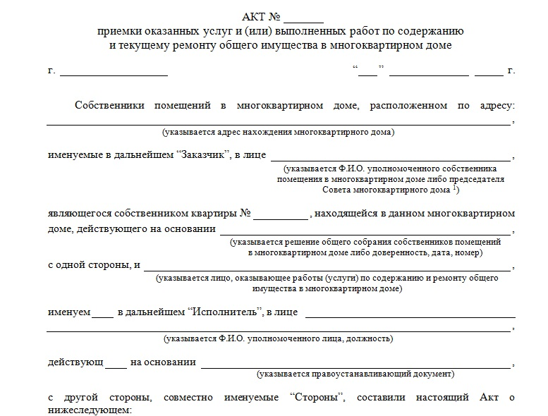

Slide 27
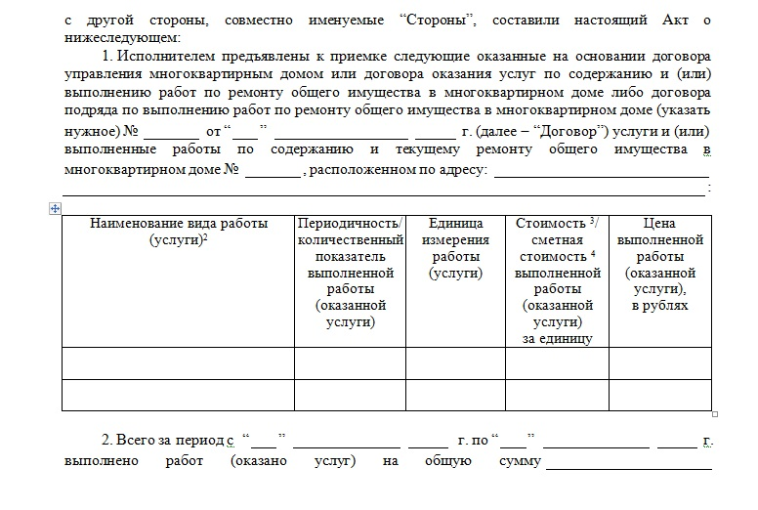

Slide 28
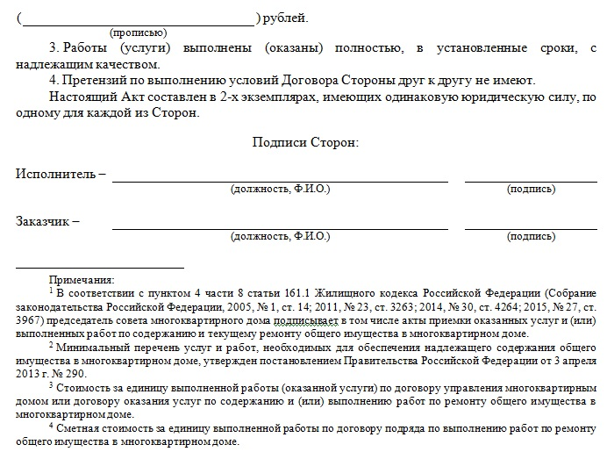

Slide 29
Изменения в жилищном законодательстве
Управляющие организации будут ежемесячно отчитываться перед собственниками за выполненные в МКД работы:
Пункт 4 части 8 статьи 161.1 ЖК РФ:
Председатель совета многоквартирного дома … подписывает акты приемки оказанных услуг и (или) выполненных работ по содержанию и текущему ремонту общего имущества в многоквартирном доме, акты о нарушении нормативов качества или периодичности оказания услуг и (или) выполнения работ по содержанию и ремонту общего имущества в многоквартирном доме …

Slide 30
Изменения в жилищном законодательстве
Управляющие организации будут ежемесячно отчитываться перед собственниками за выполненные в МКД работы:
Таким образом от лица собственников подписывать акты приемки оказанных услуг и (или) выполненных работ по содержанию и текущему ремонту общего имущества в многоквартирном доме уполномочены:
1) председатель совета многоквартирного дома, избранный общим собранием собственников на 2 года или иной срок, установленный собственниками на общем собрании;
2) иной собственник, уполномоченный общим собранием собственников

Slide 31
Изменения в жилищном законодательстве
Управляющие организации будут ежемесячно отчитываться перед собственниками за выполненные в МКД работы:
Для реализации данного положения законодательства ГЖИ рекомендует:
1) избрать в на общих собраниях советы МКД и председателей советов МКД, установить срок полномочий советов МКД;
2) определить собственника, уполномоченного на подписание актов приемки оказанных услуг и (или) выполненных работ (рекомендуемо не менее 2 лиц);
3) направить протоколы общих собраний собственников и контактные данные уполномоченного лица в УК и ГЖИ.

Slide 32
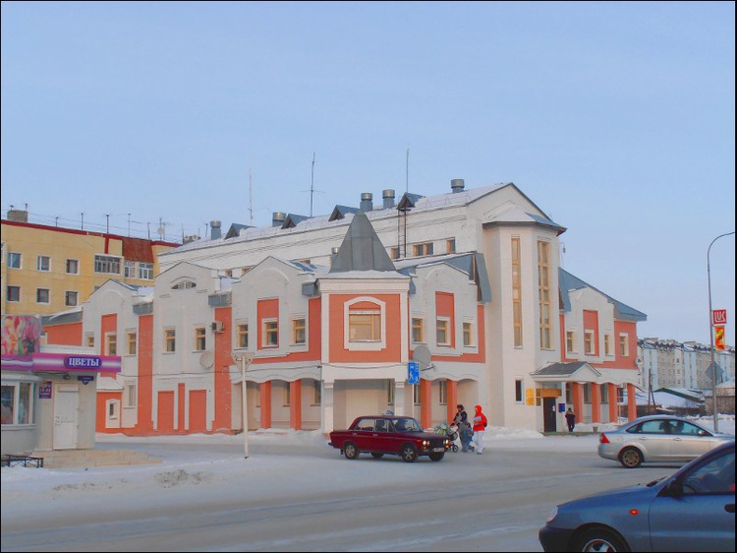
Контактная информация Госстройжилнадзора НАО:
Адрес: ул. Ленина, дом 27-В, офис 50
Тел.: 4-83-50,
2-19-33
www.naonadzor.ru

